Slide 1
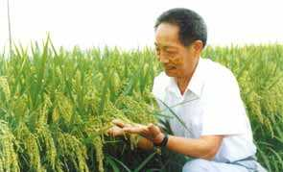
喜看稻菽千重浪
—记首届国家最高科技奖获得者袁隆平

Slide 2
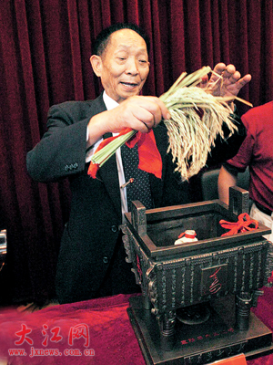

Slide 3
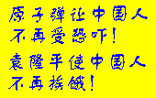

Slide 4
当代神农氏
中国农民说，吃饭靠“两平”，一靠邓小平（责任制），二靠袁隆平（杂交稻）。
西方世界称，杂交稻是“东方魔稻”。他的成果不仅在很大程度上解决了中国人的吃饭问题，而且也被认为是解决下个世纪世界性饥饿问题的法宝。国际上甚至把杂交稻当作中国继四大发明之后的第五大发明，誉为“第二次绿色革命”。

Slide 5
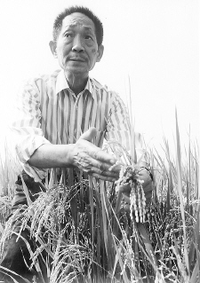
人 物 简 介
袁隆平,祖籍江西德安,1930年农历七月出生于北平。1953年毕业于西南农学院，８月毕业后分配到湖南省安江农校任教，在长达１９年的教学生涯中，袁隆平一面教学，一面从事生产实践、选择课题进行科学研究，开始走上了作物育种之路。
Notes:
祖籍江西省

Slide 7
思考：是什么事促使袁隆平决心从事水稻研究的？
当时农民的贫穷是袁隆平决心从事杂交水稻研究的思想基础，表现出袁隆平具有强烈的责任感和使命感，及将自己的事业与国家和人民的需要紧密联系在一起的优秀品质。

Slide 8


Slide 9
水稻研究的重大意义
我国是世界上最大的产稻国之一，水稻种植面积为总播种面积的1/3，水稻产量占粮食总产量的40%。
从国际上看，全世界约有1/2的人以大米为主要粮食，有90多个国家种植水稻——世界意义。

Slide 10
相 关 知 识
籼：早熟而无粘性的稻子。
强优势杂交水稻：我国科技工作者袁隆平、李必湖、张先程等人培育而成。以其根系发达，分蘖性强，茎秆粗壮，穗大粒多，米质优良，适应性强，抗逆性强的优点，经过几年的试种和推广，已经产生了巨大的经济效益。杂交水稻是我国农业方面的一项重大发明，它突破了“水稻是自花授粉作物，杂交没有优势”的观点，找到了新的杂交方法，为大幅度提高水稻主量开辟了新的途径，居于世界领先水平。

Slide 11
杂种优势：就是把两个遗传基础不同的品种或类型，一个作母本，一个作父本进行有性杂交，所产生的第一代杂种，在生长势、适应性等方面胜过母本和父本，这种“青出于蓝而胜于蓝”的现象，称为杂种优势。
水稻的三系：雄性不育系、
雄性不育保持系、
雄性不育恢复系、

Slide 12
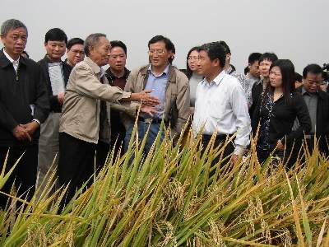

Slide 13
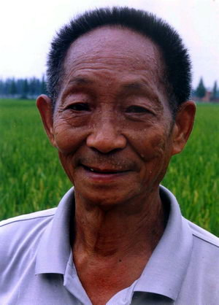
农民老头袁隆平
创设情境,体会形象

Slide 14
随之而来的一系列的荣誉：
一九七九年，杂交水稻作为中国第一个农业技术专利转让美国。
一九七九年获全国劳动模范称号。
一九八一年获新中国建国以来第一个国家特等发明奖。
一九八五年获联合国世界知识产权组织“杰出发明家” 金质奖章。
一九八七年获联合国教科文组织颁发的“科学奖”。
九八八年获英国朗克基金会“朗克基金奖”。
一九八九年被国务院授予全国先进工作者称号。

Slide 15
一九九一年受聘联合国粮农组织国际首席顾问。
一九九三获得美国菲因斯特拯救饥饿奖。
一九九五年被选为中国工程院院士；获联合国粮农组织颁发的“粮食安全保障荣誉奖章”。
一九九六获首届“日经亚洲技术开发大奖”。
一九九七年在墨西哥获得“先驱科学家”荣誉称号。
一九九八年获“日本越光国际水稻奖”。
一九九九年经国际小天体命名委员会批准，中国科学院北京天文台施密特ＣＣＤ小行星项目组发现的一颗小行星为被命名为“袁隆平星”。
二０００年五月三十一日以袁隆平名字命名的袁隆平 农业高科技股份有限公司股票“隆平高科”在深交所上网定价发行。这是中国证券市场首次以科学家名字命名上市公司和股票。
二０００年八月以袁隆平名字命名的高等院校“袁隆平科技学院”在湖南成立，袁隆平出任名誉院长。这是中国首家以科学家姓名命名的高等院校。

Slide 16
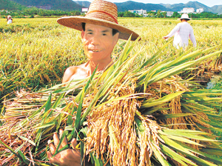
亩产超过800公斤

Slide 17
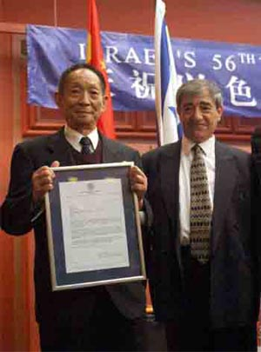
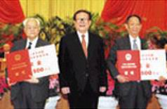
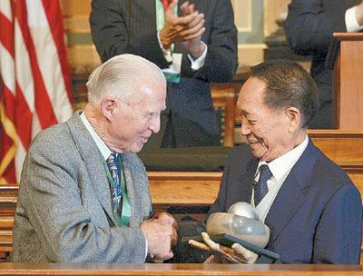
获2000年国家最高科学技术奖
中国水稻专家袁隆平获世界粮食奖
获以色列沃尔夫农业奖

Slide 18
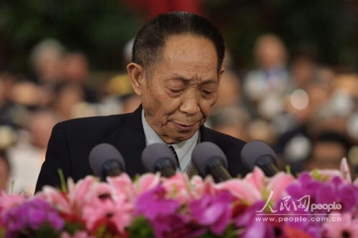
被选为人大代表

Slide 19
面对千亿身价，袁隆平一笑置之。
他说：“人的身上，最值钱的 东西，是脑袋里的知识。我这么个糟老头子，才一米六高，六十公 斤重，连骨头卖了都值不了几个钱。我一个月工资1600多元，外加院士补助、其它津贴、顾问讲学费、稿费，掐指一算，也有几千元，够 花了。”

Slide 20
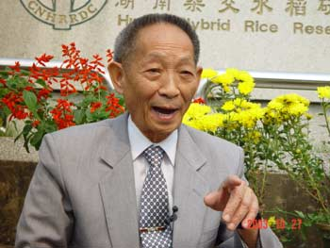
成功的启示
我培养灵感有四个字，
这就是知识+汗水。

Slide 21
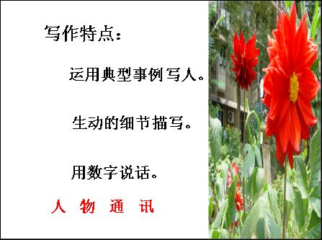

Slide 22

再见

